Slide 1
Image based deep learning
SAINT - 최종과제보고서
이윤환, 김동휘

Slide 2
목차
과제목표 및 필요성
시스템 요구사항 및 설계
시스템 구현 결과
목표대비 달성
과제를 통해 배운점 및 이후 팀을 위한 조언
시스템 테스팅 결과 및 공유에 관하여

Slide 3
과제목표 및 필요성
과제목표
안구 OCT이미지를 이용한 딥러닝 모델 구현.
Transfer learning을 이용하여 적은 데이터로 AI모델 성능 향상.
AI가 내린 결과에 대한 특징추출영상 시각화를 통하여 안전한 의료 보조진단 AI 개발.
필요성
의사분들의 주관적인 진단이 아닌 환자들의 데이터를 기반으로한 객관적인 진단이 필요.
AI를 이용한 빠른 진단을 통해 환자가 치료시기를 놓치는 일이 없어야 한다.
시간이 지나감에 따라 전세계적으로 인구대비 의사수가 부족한 현상을 의료보조진단 AI를 통하여 극복할 수 있다.

Slide 4
2. 시스템 요구사항 및 설계결과
기능적 요구사항
사용자는 프로그램에 데이터를 업로드 할 수 있어야한다.
AI모델에 적합한 의료영상데이터로 변환이 가능해야한다.
프로그램은 환자의 질병을 진단, 분류 할 수 있어야한다.
AI가 내린 결과에 대한 특징을 추출하여 시각화가 되어야한다.
진단을 내린 결과 데이터를 저장할 수 있어야한다.
진단결과에 대한 기록확인이 가능해야한다.

Slide 5
2. 시스템 요구사항 및 설계결과
비기능적 요구사항
사용성, 표준성, 효율성, 호환성, 신뢰성, 보안성, 이식성, 구현성 등
사용성
GUI배치 구성
언어 지원
효율성
AI모델이 진단을 내리는데 걸리는 시간.
특징추출을 시각화 하여 화면에 출력하는데 걸리는 시간.

Slide 6
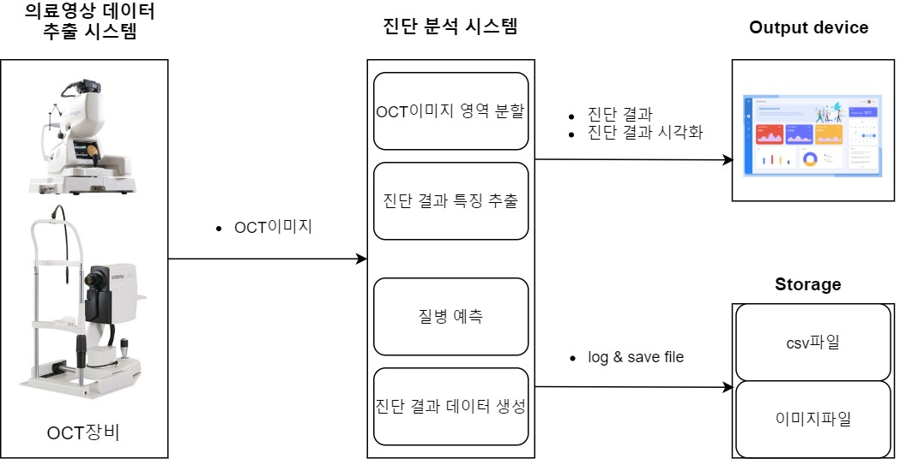
2. 시스템 요구사항 및 설계결과

Slide 7
3. 시스템 구현 결과
기본적인 CNN의 정확도
데이터 개수 | Trainset : 76484 / Testset : 8000
질병종류 | CNV | DME | DRUSEN | NORMAL
진단 정확도 | 85% | 65% | 25% | 97%
DenseNet을 이용한 Transfer learning의 정확도
데이터 개수 | Trainset : 30600 / Testset : 3400
질병종류 | CNV | DME | DRUSEN | NORMAL
진단 정확도 | 평균 : 93%

Slide 8
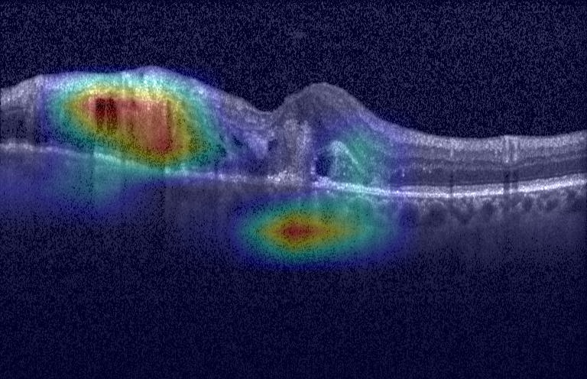
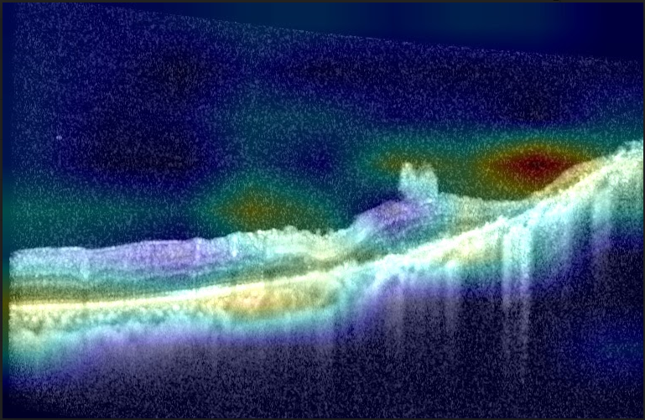
3. 시스템 구현 결과
HeatMap - 진단 결과에 대한 특징추출 시각화

Slide 9
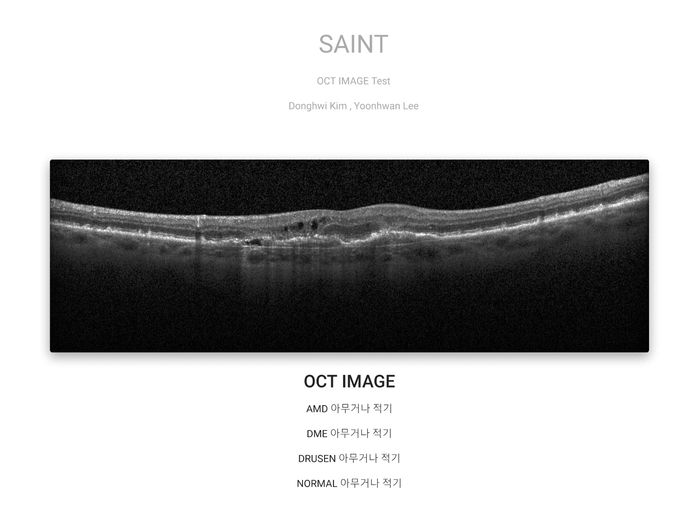
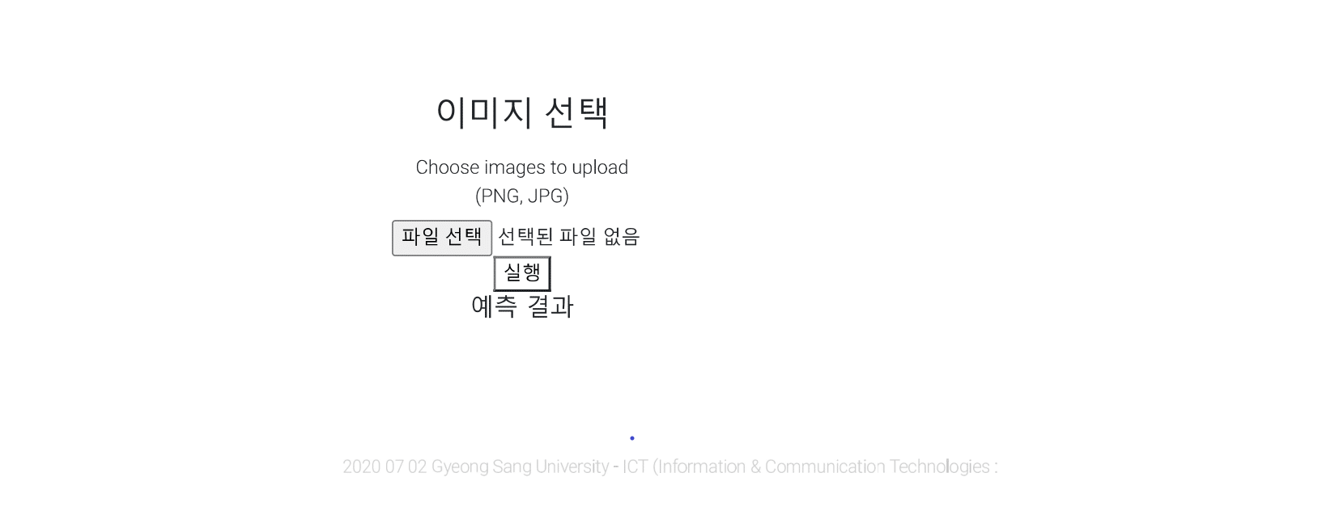
3. 시스템 구현 결과
UI구현(웹) - 진행중...
원본 이미지
확률
이미지 불러오기
진단 결과

Slide 10
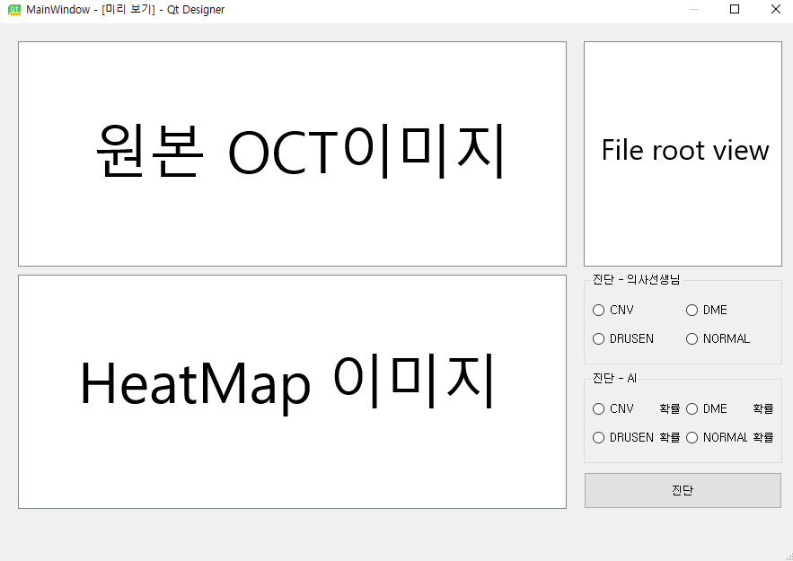
3. 시스템 구현 결과
UI구현(pyqt5) - 진행중...

Slide 11
4. 목표대비 달성
안구 OCT이미지를 이용한 딥러닝 모델 구현.
CNN을 이용하여 OCT이미지를 이용한 간단한 모델을 구현 하였으나 생각보다 성능이 좋지가 않았다.
성능을 올려보기 위해 투표방식과 이진분류기 방법을 사용하였다.
CNN도 종류가 굉장히 많으며 모델 구성에 따라 성능이 다르다.(추후)
Transfer learning을 이용하여 적은 데이터로 AI모델 성능 향상.
미리학습된 여러 모델을 들고와서 어느 모델이 우리가 사용하는 데이터에 맞는지 확인 하였다.
Transfer learning을 이용하여 어느정도의 데이터를 가지고있으면 좋은 성능을 보이는지 테이블을 만들어 비교하였다.
Fine tuning을 이용하여 전체 재학습과 일부 재학습의 성능을 비교하였다.

Slide 12
4. 목표대비 달성
3. AI가 내린 결과에 대한 특징추출영상 시각화를 통하여 안전한 의료 보조진단 AI 개발.
HeatMap알고리즘을 통하여 CNN모델의 layer에 있는 feature map을 가지고 특징추출영상에 대한 시각화를 하였다.
효율적인 AI사용을 위해 UI구현을 pyqt5와 웹을 이용하여 구현을 하였으나 구현하는데 필요한 지식과 시간의 부족함으로 제대로된 UI를 구현하지 못하였다.

Slide 13
5. 이 과제를 통해 배운점 및 이후 팀을 위한 조언
배운점
예제가 아닌 실제 데이터를 가지고 직접 AI모델을 구현하고 결과를 확인.
AI모델의 성능을 올리기 위한 다양한 방법들을 서칭 및 적용.
블랙박스형태가 강한 AI이지만 일부모델은 시각화가 가능하여 구조를 볼수있다.
이후 팀을 위한 조언…
단기간에 속성으로 배우는게 아닌 내부 개념 및 수식부터 꼼꼼히 보아야 AI모델과 여러기법에 대한 이해가 잘됩니다…
인터넷 블로거보다는 논문 및 영문사이트가 자료가 많습니다. 영어공부는 수시로 하셔야합니다…
깃허브를 이용하여 팀원들과의 자료 및 지식공유를 활발히 하면 좋습니다.

Slide 14
6. 시스템 테스팅 결과 및 공유에 관하여
공유 : https://github.com/cromatical/Image-based-deep-learning-for-OCT
CNN 모델
Transfer learning
HeatMap 알고리즘
GUI 구현 코드
시장조사 및 분석
과제 계획서
요구사항 정리 및 설계
서칭 자료
결과 자료

